Slide 1
5 Is er werk voor jou?
5.1 Wat levert werken op?

Slide 2
Begrippen
Geschoold en ongeschoold werk
Brutoloon of nettoloon
CAO
Wit, grijs of zwart
Minimumloon

Slide 3
Arbeidsmotieven
Geld verdienen
Sociale contacten (gezelligheid met collega’s)
Jezelf ontwikkelen (nieuwe dingen leren)
Regelmaat (op vaste tijden uit je bed te komen)
Nuttig/ zinvol bezig zijn (iets doen voor de maatschappij)
Status/ aanzien

Slide 4
Loonstrookje
brutoloon € 181,67
loonbelasting € 15,40
sociale premies € 0,37 +
→ € 15,37 -
nettoloon € 165,90

Slide 5
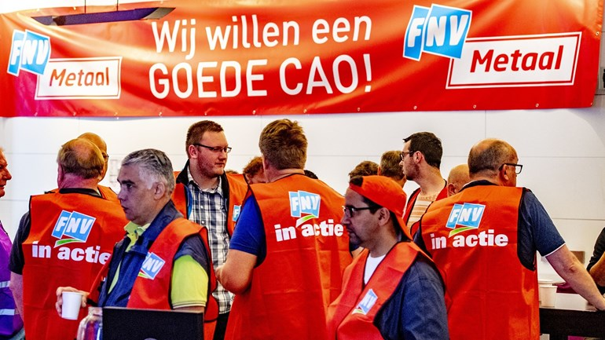
CAO
Cao = Collectieve arbeidsovereenkomst
Een groep werknemers (vakbond) gaat met de werkgevers onderhandelen over de arbeidsvoorwaarden.
De afspraken gelden dan vaak voor de hele bedrijfstak.
Algemene afspraken voor alle werknemers.

Slide 6
WIT
GRIJS
ZWART
Betaald en geregistreerd werken bij bedrijf of overheid
Niet betaald
# vrijwilligerswerk
# zorgtaken/
huishouden
Niet geregistreerd # strafbaar!

Slide 7
Minimumloon

Slide 8
Omrekenen van week naar maand
x 52
: 12
week
jaar
maand
: 52
x 12

Slide 9
Aan de slag!
Bladzijde 130 2 t/m 16
Nakijken van bovenstaande opgaven met rode pen/potlood
Opgaven 7, 10, 12 en 16 mag je in je boek maken
Wat moet je nu kunnen?
Je kent verschillende redenen waarom mensen willen gaan werken.
Je weet wat de hoogte van je loon kan bepalen.
Je kunt het nettoloon berekenen.
Je kent de verschillen tussen wit, grijs en zwart werken.
Je weet wat het minimumloon is

